Slide 1
CHỦ ĐỀ : NGHỀ NGHIỆP
HOẠT ĐỘNG: LQVT
ĐỀ TÀI: ĐẾM ĐẾN 4 NHẬN BIẾT NHÓM CÓ 4 ĐỐI TƯỢNG,NHẬN BIẾT CHỮ SỐ 4
LỚP DẠY: CHỒI GHÉP
NGƯỜI DẠY: VÕ THỊ LAN

Slide 2
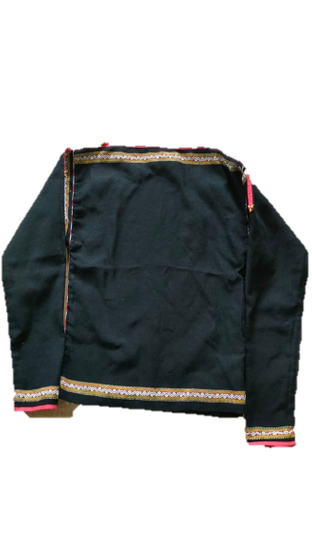
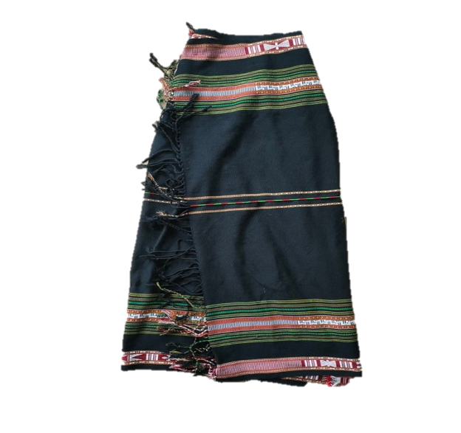
4
4

Slide 3
4

Slide 4
3
1
2
4
4
1
2
3

Slide 5
3
1
2
4

Slide 6
1
2
3
4

Slide 7
4
3

Slide 8
4
3

